Slide 1
H. AYUNTAMIENTO CONSTITUCIONAL DE EL SALTO
DIRECCION DE EDUCACIÓN
INFORME MENSUAL DE ACTIVIDADES SEPTIEMBRE 2022

Slide 2
Reunión planteles educativos El Castillo 1 de Septiembre 2022
Reunión con Preescolares, Primarias y Secundarias de la Delegación San José De El castillo, Desfile programado para el 22 de septiembre.

Slide 3
Reunión desfile El Verde 2de Septiembre 2022
Organización para el desfile en la delegación El Verde con planteles de Educación Básica para el día 29 de Septiembre.

Slide 4
Reunión planteles Educativos Pintas 2 de Septiembre 2022
Reunión con planteles de educación básica de Las Pintas para el grito de independencia el día 23 de septiembre y desfile el 24 de septiembre.

Slide 5
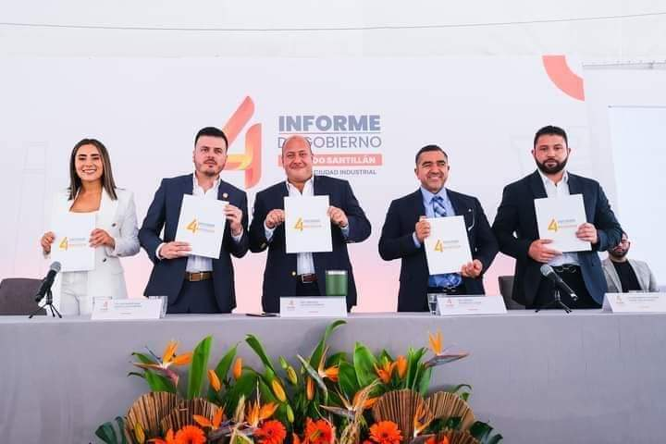
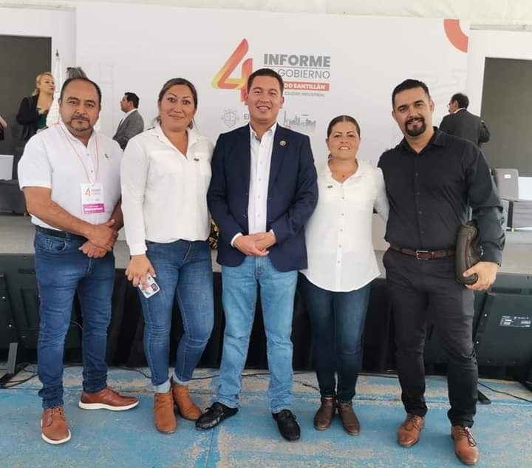
Reunión 4° Informe de Gobierno 5 de Septiembre 2022
Se llevo a cabo el 4° Informe de Gobierno presidido por el Lic. Ricardo Zaid Santillan Cortes.

Slide 6
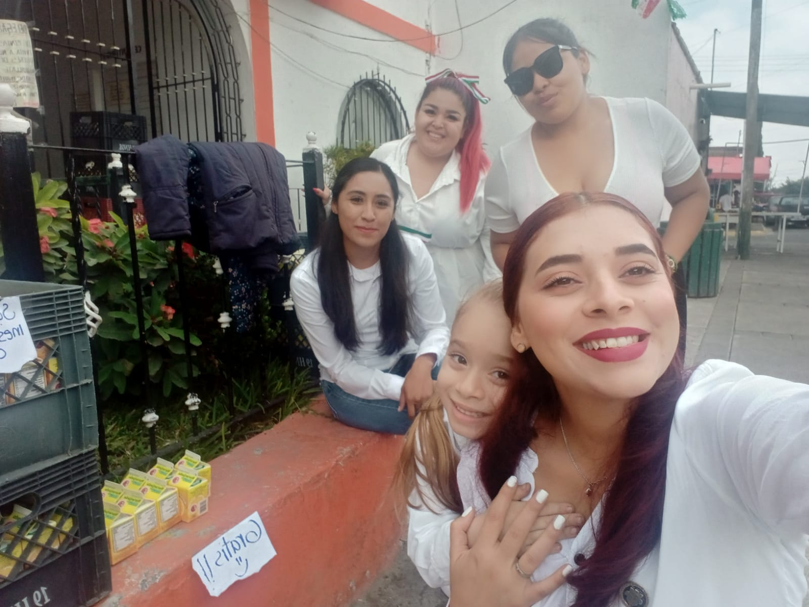
Paquetes de Hidratación 14 de Septiembre 2022
Realización de paquetes de hidratación para los 23 planteles educativos que participan en el desfile de Cabecera Municipal.

Slide 7
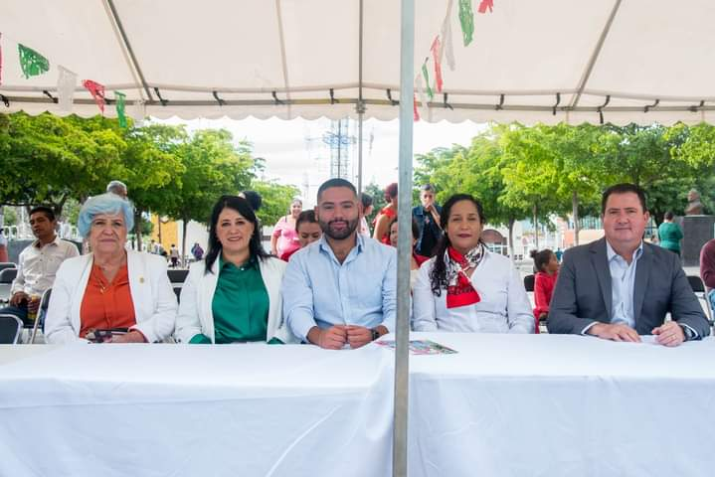
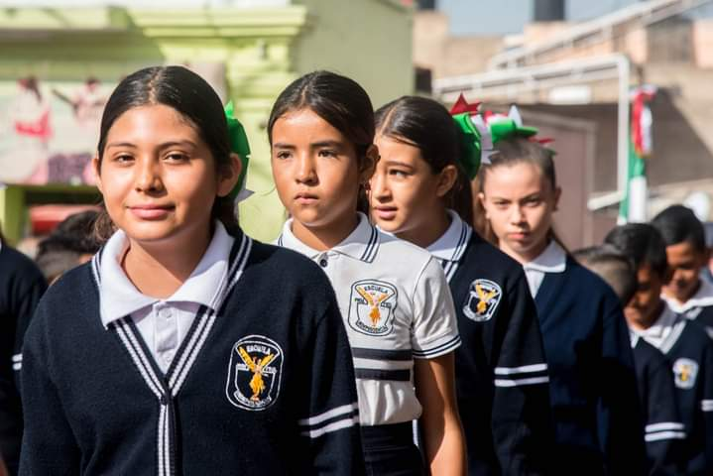
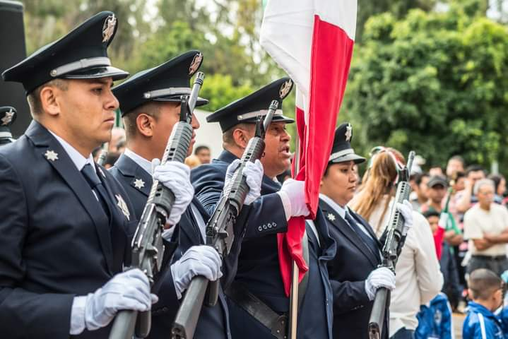
Desfile Cabecera 16 de Septiembre 2022
Desfile conmemorativo por el 212 aniversario del inicio de la guerra de independencia Participación de 23 planteles educativos con un total superior a los 1100 alumnos. Narciso Mendoza, Quetzal, Francisco Zarco, Justino Fernández García, Benito Juárez, Gabilondo Soler, Mariano Azuela Independencia, Mártires del Rio Blanco, 22 de diciembre, 08 de agosto, Emiliano Zapata, Luis Montejano, Insurgentes, Rene Nucamendi, María Guadalupe Ortiz 8 (ambos turnos) Mixta Foranea 10, Secundaria 116. Secundaria 130, Colegiado de emergencia sede El Salto, Hence Forth, Colegio de enfermería.

Slide 8
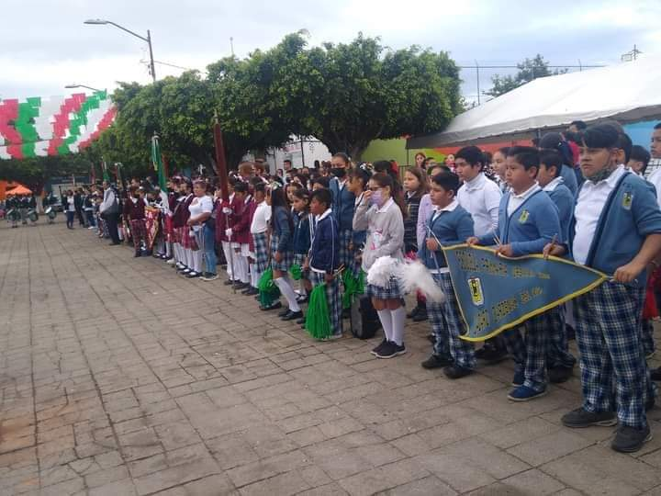
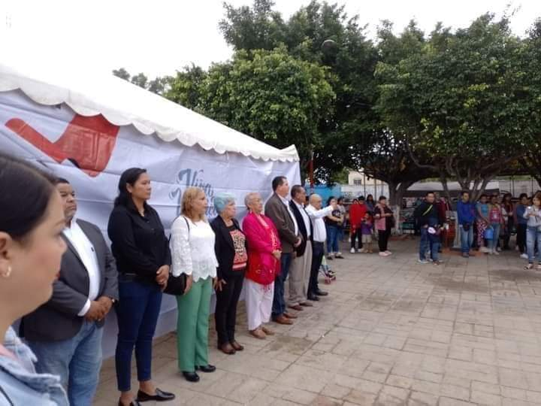
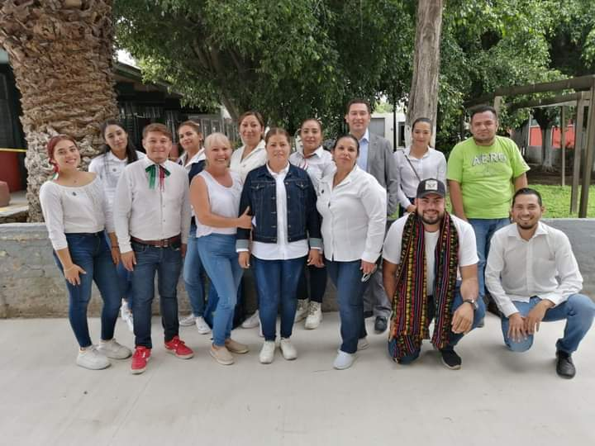
Desfile Pintitas 19 de Septiembre 2022
Desfile conmemorativo en Las Pintitas por el 212 aniversario del comienzo de la guerra de independencia Participación de 10 planteles educativos, con un total de alumnos superior a los 600 participantes. Emiliano Zapata, David Berlanga, Parvulito Valentín Gómez Farias, Pedro Ogazon, Lázaro Cárdenas del Rio, David Gallo Lozano (ambos turnos), José Palomar y Rueda Secundaria General 81.

Slide 9
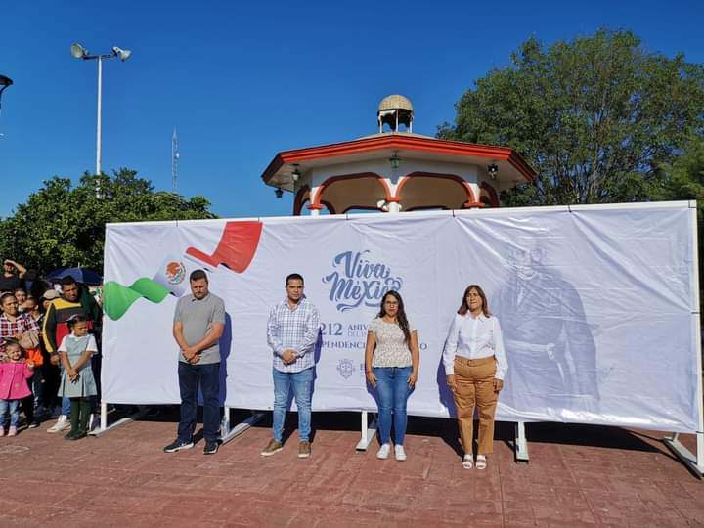
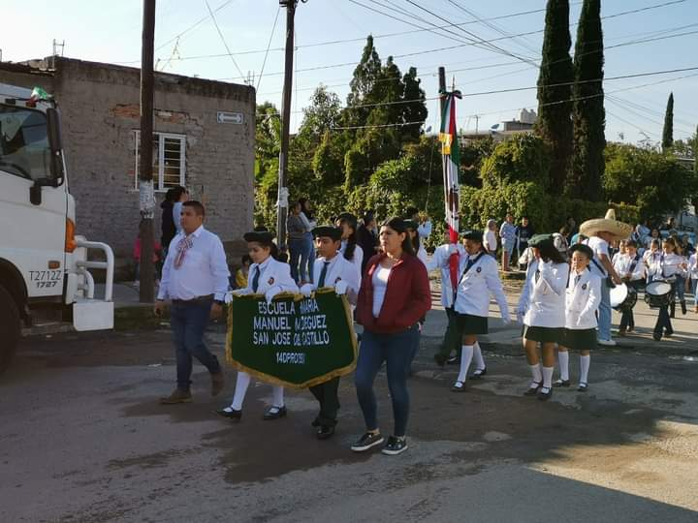
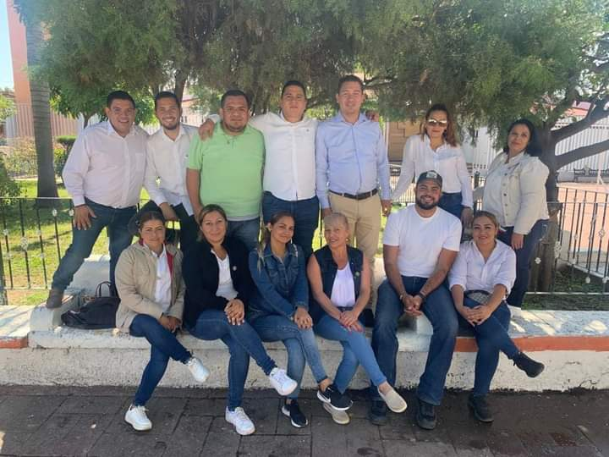
Desfile Castillo 22 de Septiembre 2022
Desfile conmemorativo en San José del Castillo por el 212 aniversario del comienzo de la guerra de independencia Participación de 9 planteles educativos, con un total de alumnos superior a los 600 participantes. Manuel M. Diéguez, Emiliano Zapata, María Montessori, Colegio Bruselas, Lázaro Cárdenas del Rio, Ramón Alfredo Plascencia Jáuregui, Secundaria Técnica 173, Secundaria Técnica 92, Cecytej Castillo.

Slide 10
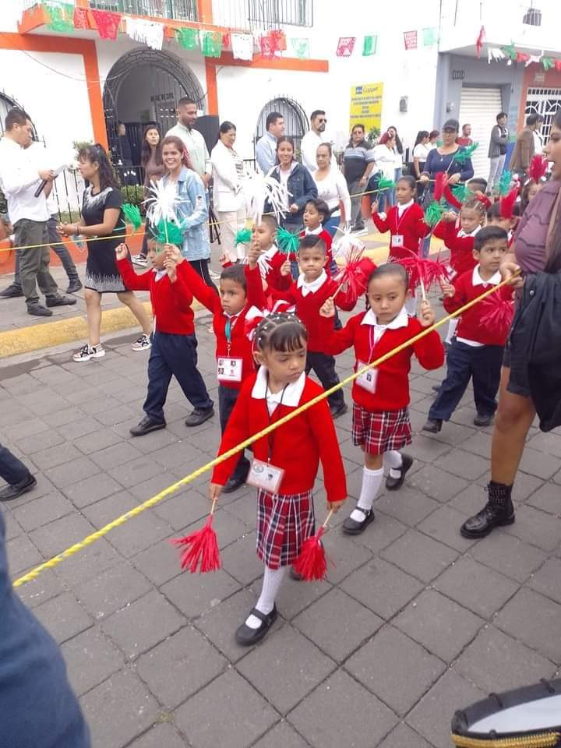
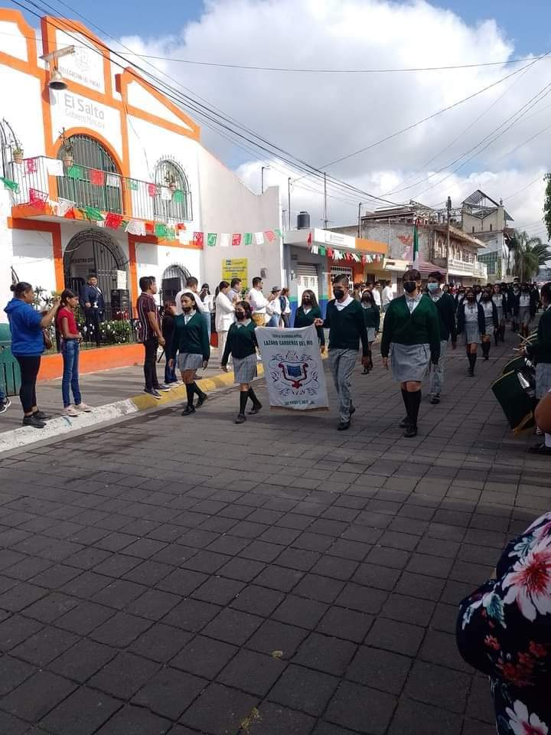
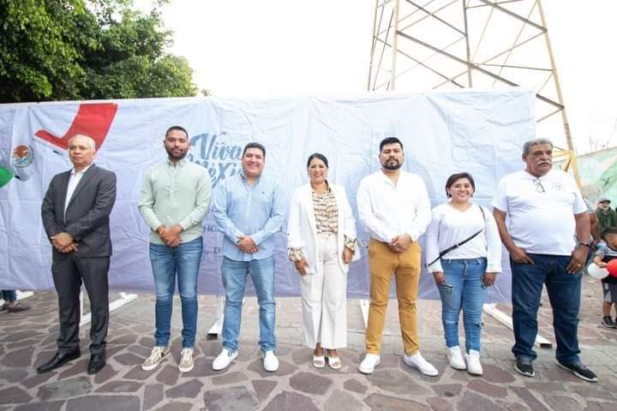
Desfile Pintas 25 de Septiembre 2022
Desfile conmemorativo en Las Pintas por el 212 aniversario del comienzo de la guerra de independencia Participación de 9 planteles educativos, con un total de alumnos superior a los 600 participantes. José Vasconcelos, Sor Juana Inés de la Cruz, Cárdenas del Rio, Irene Robledo García, Revolución 641, Revolución 791, Rita Pérez de Moreno, Secundaria General 12, Secundaria General 102.

Slide 11
Apoyo a Coordinación RECREA 27 de Septiembre 2022
Se llevó a cabo capacitación para la entrega de uniformes, mochilas y zapatos.

Slide 12
Reunión en DERSE 28 de Septiembre 2022
Reunion en la DERSE con Infraestructura Escolar .

Slide 13
Desfile El Verde 30 de Septiembre 2022
Desfile conmemorativo en El Verde por el 212 aniversario del comienzo de la guerra de independencia Participación de 7 planteles educativos, con un total de alumnos superior a los 600 participantes. Francisco Villa, Vicente Suarez, Enrique González Martínez, Servando Teresa de Mier, José de Jesús González Gallo, Secundaria General 146, Cecytej Higuera.

Slide 14
Servicios Municipales Septiembre 2022
En el mes de Septiembre se gestiona el apoyo de envió de Pipas a diferentes Planteles de nivel Preescolar, Primaria y Secundaria.
Preescolar Primaria
Cinthya Jazmín Benito Juárez (Villas de Guadalupe)
Melchor Ocampo Manuel M. Diéguez (Castillo)
Francisco Zarco Secundaria
Secundaria Técnica 31 (El Quince)

Slide 15
Apoyo con Protección Civil (determinación de Planteles) Septiembre 2022
En el mes de Septiembre se gestionó ante Protección Civil, el apoyo para levantar los dictámenes a los diferentes Planteles de nivel Preescolar, Primaria y Secundaria, que resultaron afectados por el sismo.
Preescolar | Primaria | Secundaria
Narciso Mendoza | David Gallo Lozano | Secundaria Técnica 31
Mariano Azuela | 20 de Noviembre | Secundaria General 102
Ignacia Encarnación |  | Secundaria General 12
Gabilondo Soler |  | Secundaria Mixta Foránea 10
David G. Berlanga
Pablo Gonzalo Franco
Federico Froebel
Mercedes González
Tomas Escobedo
Jorge Ize Lamache
José María Morales

Slide 16
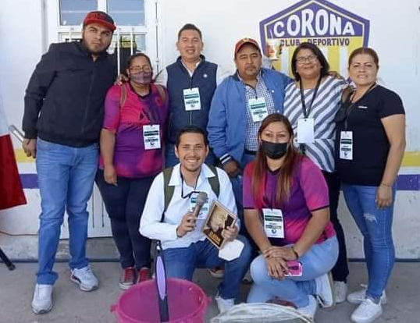
Dirección de Educación Municipal
Casa de la Cultura, Narciso Mendoza #18, Col. Centro, El Salto
(33) 32 84 14 40 Ext. 314

